Slide 1
Mut zur Versöhnung
Nimm dir Zeit für dich!
Arbeite für dich allein!
Mach dir Gedanken zu den einzelnen Bereichen:
Nimm dir ein leeres Blatt aus der Religionsmappe und
schreib deine Gedanken auf, oder
zeichne, was dir dazu einfällt oder
denk einfache nach….
Nach jeder Seite schreib das Wort MUT mit weißer Kreide auf die weiße Karte!
(Ab Seite 2 musst du das Wort immer wieder nachspuren)
Du wirst nicht die Zeit haben, alles zu bearbeiten. Wähle aus, womit du beginnst und wie viel Zeit du für die einzelnen Impulse verwenden möchtest.

Slide 2
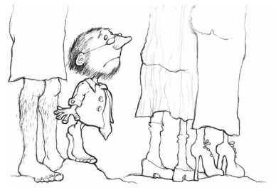
Sich klein fühlen
Den Mut haben, zu mir selbst zu stehen:
Vergleich ich mich gern mit anderen?
Fühle ich mich manchmal minderwertig vor anderen - und vielleicht auch vor mir selbst?
Ganz bewusst JA zu mir sagen, so wie ich:
Ich muss mich nicht mit anderen vergleichen.
Ich kann selbst einschätzen, wie ich bin:
  an meinen guten Eigenschaften kann ich wachsen,
  Das, was mir nicht an mir gefällt kann ich verändern
  aus Fehlern kann ich lernen
Schreib, zeichne, denk nach über:
deine guten Eigenschaften
das, was du an dir verändern willst
Fehler aus denen du gelernt hast
Fehler, aus denen du lernen willst
Schreib das Wort MUT mit weißer Kreide auf die weiße Karte!

Slide 3
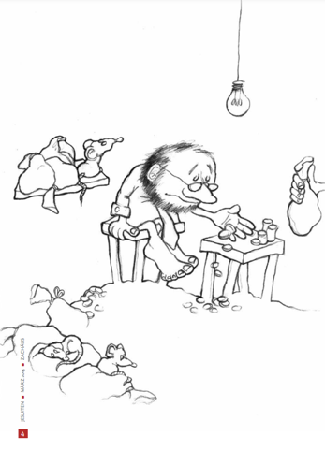
Unglücklich sein
Den Mut haben, auf mein Leben zu schauen:
Was läuft falsch in meinem Leben?
Was macht mich unglücklich?
Was muss ich ändern?
Ganz bewusst auf das Gute in meinem Leben schauen:
auf das, was ich gut kann…..
auf das, was ich für mich und andere Gutes tue…..
auf das, was mir an Gutem geschenkt wird…..
Schreib, zeichne, denk nach über:
das, was du gut kannst…..
das, was du für dich und andere Gutes tust…..
das, was dir an Gutem geschenkt wird…..
Spure das Wort MUT auf der Karte mit weißer Kreide nach!

Slide 4
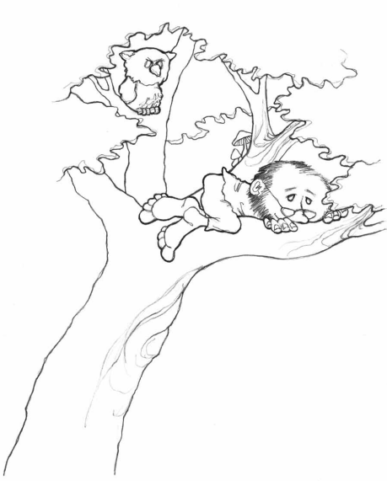
Aus der Ferne beobachten
Erkennen, ich muss was ändern,
Mut haben, die Initiative ergreifen
und mir einen Überblick zu verschaffen,
auf den Baum zu klettern, um den Himmel zu erreichen,
die Sehnsucht, Gott näher zu kommen,
Schreib, zeichne, denk nach über:
Gewohnheiten, die du verändern möchtest
Situationen, die du anders gestalten möchtest
deine Wünsche und Sehnsüchte
Spure das Wort MUT auf der Karte mit weißer Kreide nach!

Slide 5
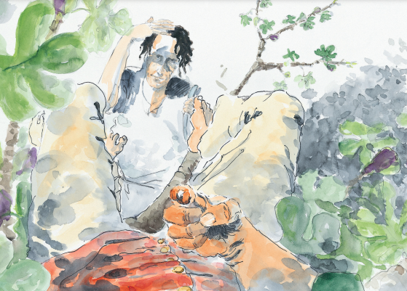
Angesehen werden
Mut sich auf Begegnung einzulassen:
angesehen zu werden, angesprochen zu werden,
beachtet und angenommen zu sein,
eingeladen zu werden, neu wertgeschätzt zu werden,
die innere, gute Seite,
die eigene Liebesfähigkeit zu entdecken,
befreit zur Gemeinschaft und zum Teilen mit anderen.
Was macht das mit dir?
Welche Gefühle löst das bei dir aus?
Schreib, zeichne, denk nach über:
welche Gefühle diese Gedanken bei dir auslösen?
Spure das Wort MUT auf der Karte mit weißer Kreide nach!

Slide 6
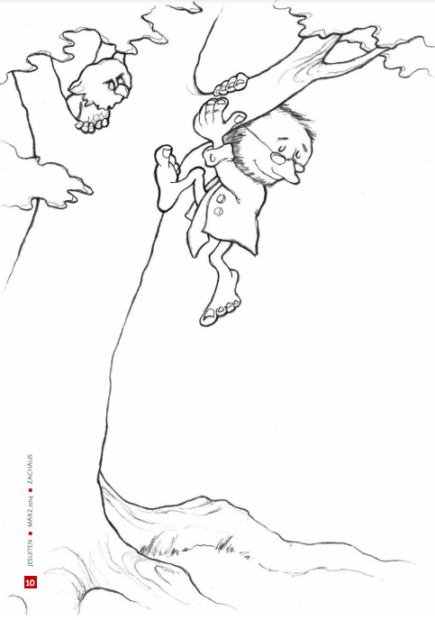
Herunterkommen
Mein sicheres Versteck verlassen,
aufbrechen und einen neuen Weg einschlagen.
Mut, den Weg der Versöhnung zu gehen:
Mit mir selber: dort, wo ich mit mir selbst nicht zufrieden bin
Mit anderen: dort, wo ich jemanden weh getan habe, auf den anderen zugehen
Mit anderen: dort, wo mir jemand weh getan hat, verzeihen und vergeben
Schreib, zeichne, denk nach :
mit wem du dich versöhnen möchtest
Spure das Wort MUT auf der Karte mit weißer Kreide nach!

Slide 7
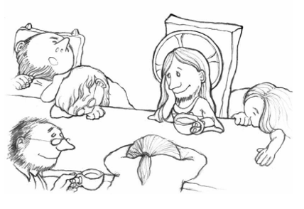
Miteinander reden, miteinander feiern, Gast sein dürfen
Versöhnung tut gut und gibt Kraft für Veränderung.
Versöhnung tut gut und gibt Kraft ohne Ängste, aber mit sehr viel Hoffnung zu leben.
Hab Mut!
Mut zur Begegnung
Mut aufeinander zuzugehen
Mut zur Veränderung
Mut zur Versöhnung
Spure das Wort MUT auf der Karte mit weißer Kreide nach!

